Slide 1
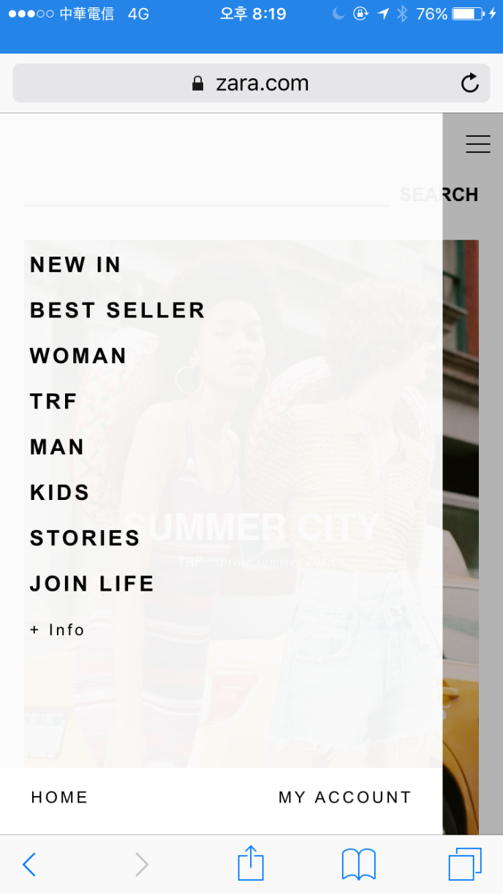
쌤 자라공홈 페이지꺼 보면서 디자인 따라했어요 여기 페이지 참조하시면 될거같아요
그리고 S사이즈 메뉴아이콘 누르면
저렇게 메뉴가 촤르르르르 보여지게,, 만들고 싶네용.
반응형 웹사이트를 만드는거라서 S사이즈는 모바일 폰으로 보기 적합한 사이즈고
M사이즈는 아이패드같은 탭 같은거에 적합한 사이즈입니당
L사이즈는 컴터로 보기 적합한 사이즈이고요
디자인 L (웹 페이지 폭 : 1280px), M (웹 페이지 폭 : 768px), S (웹 페이지 폭 : 320px)
https://www.zara.com/tw/en/#utm_referrer=https%3A%2F%2Fwww.google.com.tw%2F
자라 사이트 주소에요

